Slide 1

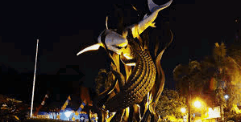
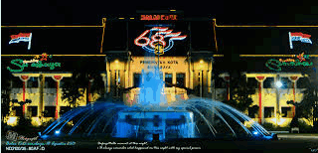

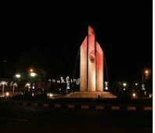
REFLEKSI DAN KONTRIBUSI
MERAJUT
NASIONALISME UNTUK KEMAJUAN KOTA SURABAYA DAN INDONESIA
Harmanto

Slide 2
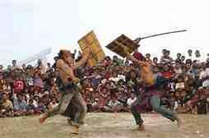
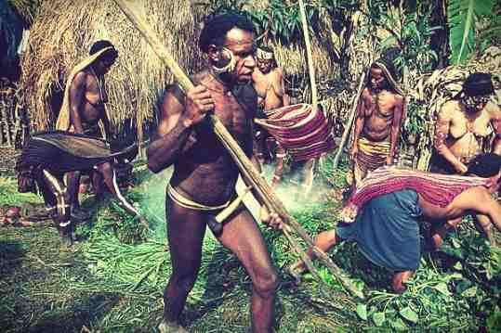
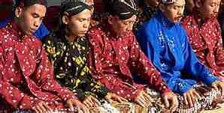
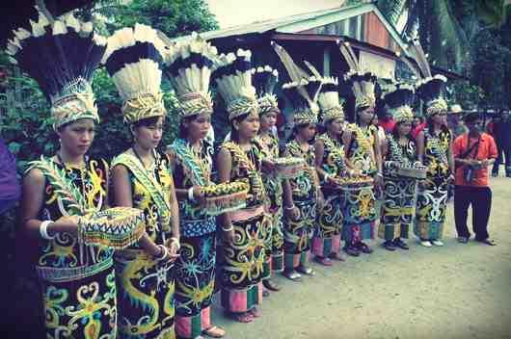
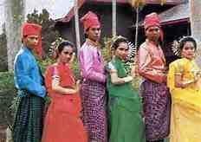
BERAGAM ETNIS
Ada >1000 etnis dan 300 sub-etnis
Hanya 15 etnis yang berpenduduk > 1 juta
Jawa (83,86 juta jiwa atau 41,71% dari total etnis di Indonesia).
Sunda (30,97 juta jiwa atau15,41%).
Melayu (6,94 juta/3,45%),

Slide 3
BERAGAM ETNIS
Ada >1000 etnis dan 300 sub-etnis
Madura (6,77juta/3,37%),
Batak (6,07juta/3,02%),
Minangkabau (5,47juta/2,72%),

Slide 4
BERAGAM ETNIS
Ada >1000 etnis dan 300 sub-etnis
Betawi (5,04juta/2,51%),
Bugis (5,01 juta/2,49%)
Banten (4,11juta/2,05%),
Banjar (3,49juta/1,74%),
Bali (3,02 juta/1,51%),
Sasak (2,61juta/1,30%),
Makasar (1,98 juta/0,90%),
Cirebon(1,89juta/0,94%),
Tionghoa/Huldanalo (1,73juta/0,86%).

Slide 5
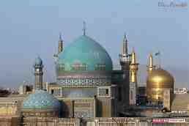
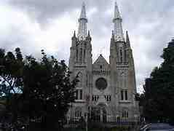
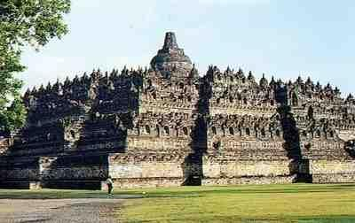
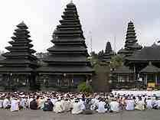
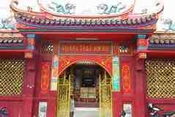
BANGSA AGAMIS DG BERAGAM AGAMA

Slide 6
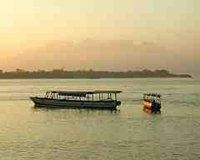
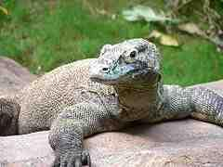
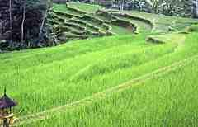
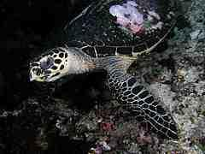
Ragam Bahasa daerah: ada 746 bahasa daerah (Pusat Bahasa Depdiknas)
Beragam jenis pekerjaan, pendidikan
Beragam struktur social : Priyayi, abangan, dan santri
Beragam kekayaan alam: Rempah-rempah, batubara
Negara dengan tingkat biodiversitas dan hutan tropis tertinggi kedua di dunia setelah Brasil: Tingginya keanekaragaman sumber daya alam hayati yang dimiliki Indonesia

Slide 7
10% dari tanaman berbunga yang dikenal di dunia dapat ditemukan di Indonesia, 12% dari mamalia, 16% dari hewan reptil, 17% dari burung, 18% dari jenis terumbu karang, dan 25% dari hewan laut.
Cadangan Gas Alam terbesar di Blok Cepu dan Blok Natuna
Tambang Batubara terbesar di dunia
Kesuburan tanah terbaik di dunia
Wilayah laut terluas

Slide 8
YG KHAS/UNIK DARI INDONESIA-KU
MUSIK DANGDUT
TARI-TARIAN
UPACARA ADAT: PERKAWINAN, KELAHIRAN, KEMATIAN/PENGUBURAN

Slide 9

POTENSI ANCAMAN DARI KEBERAGAMAN
Konflik kepentingan, terutama politik
Perbedaan cara pandang hingga perbedaan pendapat
Sektarian
Kesenjangan sosial & ekonomi
Teknologi Komunikasi
PERPECAHAN/DISINTEGRASI

Slide 10
MASALAH YANG BISA MUNCUL
culture war,
konflik etnis,
perlakuan dan atau kebijakan diskriminatif,
hubungan eksploitatif,
bias (perlakuan tak adil yang tak disengaja),
Prasangka/Stereotipe negatif,
kesalahpahaman,
marjinalisasi,
kekerasan fisik/simbolik,

Slide 11

Tidak bisa dihindari, tapi, WASPADA
Samuel P. Huntington (1993):
bahwa sebenarnya konflik antar peradaban di masa depan tidak lagi disebabkan oleh faktor-faktor ekonomi, politik dan ideologi, tetapi justru dipicu oleh masalah-masalah suku, agama, ras dan antargolongan (SARA).

Slide 12
TERBUKTI
Runtuhnya struktur politik negara-negara Eropa Timur (akhir 1980-awal 1990).
Di era 1980-1990an: terjadinya perang etnik di kawasan Balkan, di Yugoslavia., pasca pemerintahan Josep Broz Tito: Keragaman, yang disatu sisi merupakan kekayaan dan kekuatan, berbalik menjadi sumber perpecahan ketika leadership yang mengikatnya lengser.

Slide 13
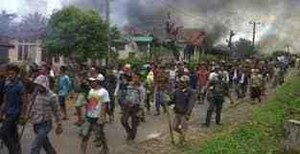
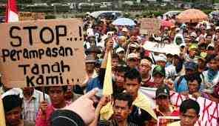
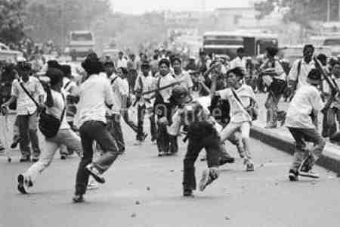
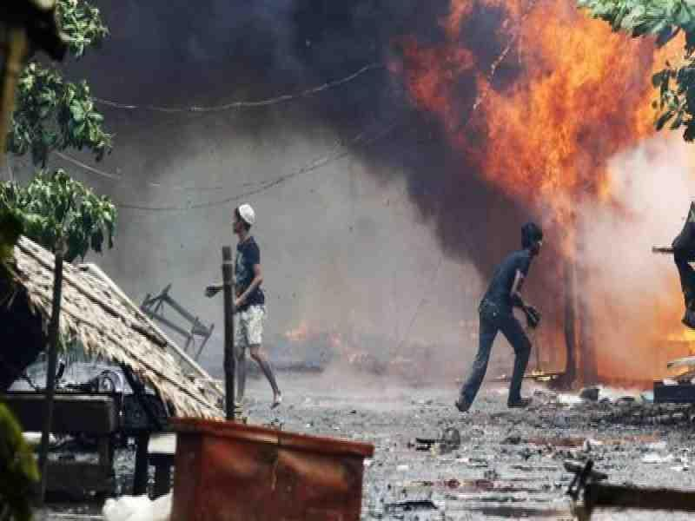
KONFLIK SOSIAL
SAVE OUR INDONESIA!!
13
13

Slide 14

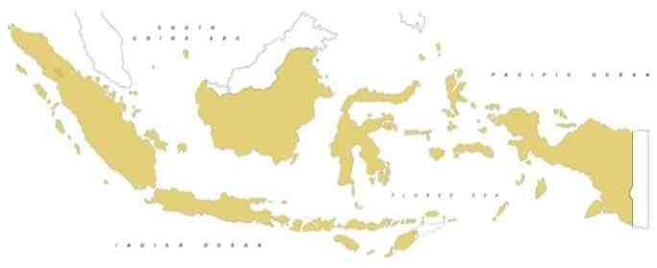

WAWASAN KEBANGSAAN
Cara pandang bangsa Indonesia tentang diri dan lingkungannya, dengan mengutamakan kesatuan dan persatuan wilayah dalam perilaku bermasyarakat, berbangsa, dan bernegara”
BANGSA YG BER-IDENTITAS

Slide 15




MENJADI INDIVIDU YG BERBAUR: “PEMBAURAN KEBANGSAAN”
PERMENDAGRI NO 34 TH 2006
Pasal 9: perlunya Sosialisasi
Proses pelaksanaan kegiatan integrasi anggota masyarakat dari berbagai ras, suku, etnis, melalui interaksi sosial dalam bidang bahasa, adat istiadat, seni budaya, pendidikan, dan perekonomian untuk mewujudkan kebangsaan Indonesia tanpa harus menghilangkan identitas ras, suku, dan etnis masing-masing dalam kerangka Negara Kesatuan Republik Indonesia.(Pasal 1)

Slide 16
NASIONALISME
Mengakui perbedaan dalam kesederajatan tanpa mengurangi esensi perbedaan itu sendiri
Mengakui keberagaman dg menekankan penerimaan terhadap realitas perbedaan -agama, budaya, dan worldview- yang terdapat dalam masyarakat
Individu secara terbuka memahami, menghargai serta mengaji budaya orang lain yang dilandasi oleh semangat menghormati dalam kebersamaan dalam wadah NKRI
Jangan lihat perbedaan, lihat persamaan

Slide 17
TEPOSLIRA (komunikasi SAMBUNG ROSO/Empati)
Gotong Royong
agama ageming aji
unggah ungguhing basa, kasar alusing rasa dan jugar genturing tapa
ajining diri soko lathi, ajining awak soko tumindak, ajining sariro soko busono
Nggruduk tanpa bolo, menang tanpa ngasorake
Ojo adigang-adigung adiguna
Dialog & Musyawarah Mufakat (yen ana rembug dirembug, nanging olehe ngrembug kanthi ati sing sareh)
Runtut raut sauyunan, rukun agawe santosa, crah agawe bubrah

Slide 18
ANCAMAN
NASIONALISME INDONESIA
1. Fitnah
2. mengolok-ngolok
3. adu domba
4. Prasangka
5. hoax
6. fake news

Slide 19
Penerapan Nasionalisme

POLA PIKIR
POLA SIKAP
POLA PERILAKU
Individu, keluarga, kelompok, masyarakat, bangsa dalam segala bidang

Slide 20
FAKTOR PEMBENTUK IDENTITAS NASIONAL
FAKTOR PRIMER, perbedaan suku, agama, ras, antar golongan, bahasa daerah, dll
FAKTOR PENDORONG, kemajuan IPTEKS, baik dalam negeri maupun luar negeri
FAKTOR PENARIK, adanya persamaan yang kolektif sebagai kesepakatan, spt: bahasa nasional, bendera, lagu kebangsaan, dll
FAKTOR REAKTIF, adanya penindasan suatu bangsa oleh bangsa lain

Slide 21
Nilai Dasar Kehidupan
Etika, sebagai prinsip dasar dalam kehidupan sehari-hari
Kejujuran dan integritas
Bertanggung jawab
Hormat pada aturan & hukum
Hormat pada hak orang lain
Cinta pekerjaan
Berusaha keras untuk menabung & investasi
Peduli pada sesama
Disiplin waktu

Slide 22
SEKIAN DAN TERIMA KASIH

